Slide 1

PHÁP LUẬT ĐẠI CƯƠNG
GVHD: NGUYỄN PHƯƠNG DUNG

Slide 2

PHÁP LUẬT ĐẠI CƯƠNG
NHÓM 7
GVHD: NGUYỄN PHƯƠNG DUNG

Slide 3

NHÓM 7
THÀNH VIÊN NHÓM
Nguyễn Mạnh Tân
Mai Hồng Thanh
Nguyễn Ngọc Thế
Đỗ Công Thịnh
Bùi Đức Thông
Hoàng Thị Thúy
Bùi Mạnh Tiến
Trần Quang Tiến
GVHD: NGUYỄN PHƯƠNG DUNG

Slide 4
NỘI DUNG BÀI HỌC
NHÓM 7
THÀNH VIÊN NHÓM
1
Khái niệm luật dân sự
Nguyễn Mạnh Tân
Mai Hồng Thanh
Nguyễn Ngọc Thế
Đỗ Công Thịnh
Bùi Đức Thông
Hoàng Thị Thúy
Bùi Mạnh Tiến
Trần Quang Tiến
2
Đối tượng điều chỉnh của LDS
3
Phương pháp điều chỉnh của LDS
4
Quyền sở hữu TS và các quyền khác

Slide 5

NỘI DUNG BÀI HỌC
THÀNH VIÊN NHÓM
1
Khái niệm luật dân sự
Nguyễn Mạnh Tân
Mai Hồng Thanh
Nguyễn Ngọc Thế
Đỗ Công Thịnh
Bùi Đức Thông
Hoàng Thị Thúy
Bùi Mạnh Tiến
Trần Quang Tiến
2
Đối tượng điều chỉnh của LDS
3
Phương pháp điều chỉnh của LDS
4
Quyền sở hữu TS và các quyền khác

Slide 6

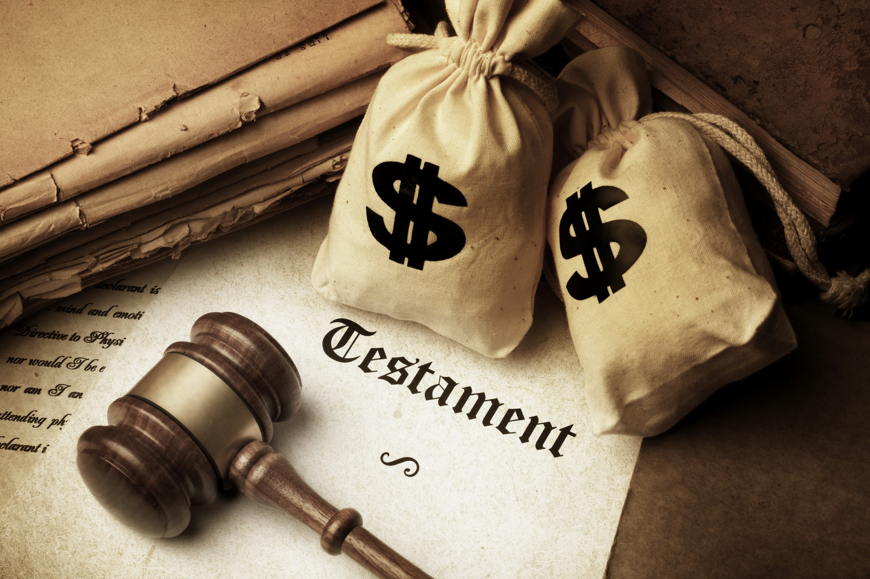
NỘI DUNG BÀI HỌC
QHAN HỆ TÀI SẢN
QHAN HỆ NHÂN THÂN
1
2
Đối tượng điều chỉnh của LDS
Là một ngành luật độc lập
Phương pháp điều chỉnh của LDS
Khái niệm luật dân sự
3
4
Điều chỉnh các quan hệ tài sản và các quan hệ nhân thân
Quyền sở hữu TS và các quyền khác
Trên cơ sở bình đẳng, độc lập của các chủ thể khi tham gia vào các quan hệ đó

Slide 7
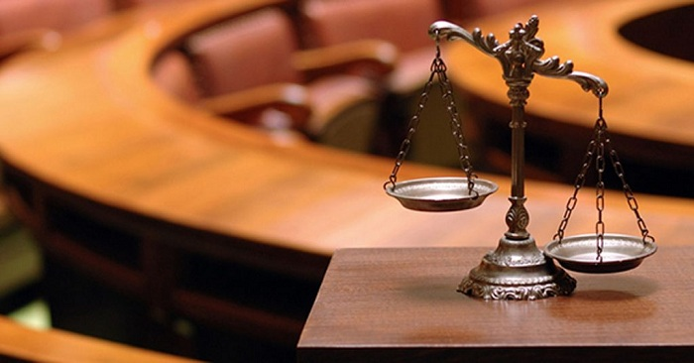
1
2
Phương pháp điều chỉnh của LDS
QUAN HỆ TÀI SẢN
QUAN HỆ NHÂN THÂN
Là những quan hệ xã hội phát sinh giữa người với người thông qua 1 tài sản nhất định, vì 1 lợi ích vật chất nào đó nhằm thỏa mãn nhu cầu của chủ thể về vật chất hoặc tinh thần.
Đối tượng điều chỉnh của LDS
3
4
Quyền sở hữu TS và các quyền khác
Khái niệm luật dân sự
Là một ngành luật độc lập
Điều chỉnh các quan hệ tài sản và các quan hệ nhân thân
Trên cơ sở bình đẳng, độc lập của các chủ thể khi tham gia vào các quan hệ đó

Slide 8

2
Là 1 bộ phận của thế giới vật chất, tồn tại khách quan, thỏa mãn nhu cầu của con người, là những vật tồn tại một cách hiện hữu.
VD: xe, nhà, tivi,…
Không chỉ là những vật tồn tại hiện hữu mà còn là những vật được hình thành trong tương lai.
QUAN HỆ TÀI SẢN
Là những quan hệ xã hội phát sinh giữa người với người thông qua 1 tài sản nhất định, vì 1 lợi ích vật chất nào đó nhằm thỏa mãn nhu cầu của chủ thể về vật chất hoặc tinh thần.
Phương pháp điều chỉnh của LDS
VẬT
3
VẬT
TIỀN
TIỀN
Tài sản
Tài sản
GIẤY TỜ GIÁ TRỊ
GIẤY TỜ GIÁ TRỊ
4
Quyền sở hữu TS và các quyền khác
QUYỀN TÀI SẢN
QUYỀN TÀI SẢN
Đối tượng điều chỉnh của LDS
QUAN HỆ NHÂN THÂN

Slide 9
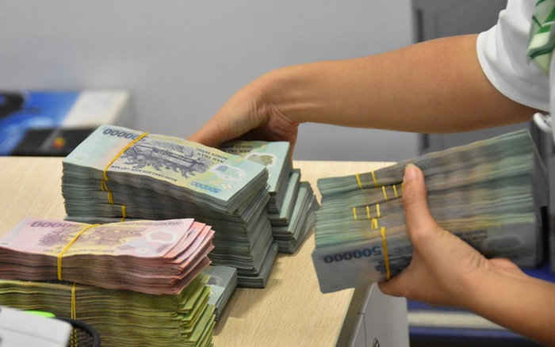
QUAN HỆ TÀI SẢN
TIỀN
GIẤY TỜ GIÁ TRỊ
QUYỀN TÀI SẢN
Phương pháp điều chỉnh của LDS
Là 1 bộ phận của thế giới vật chất, tồn tại khách quan, thỏa mãn nhu cầu của con người, là những vật tồn tại một cách hiện hữu.
VD: xe, nhà, tivi,…
Không chỉ là những vật tồn tại hiện hữu mà còn là những vật được hình thành trong tương lai.
Là 1 loại hang hóa đặc biệt, do nhà nước phát hành, có chức năng thanh toán, lưu thông, cất giữ.
Tài sản
3
VẬT
Là những giấy tờ có ghi các mệnh giá và có thể dùng để lưu thông, giao lưu được. VD: trái phiếu, cổ phiếu…
4
Quyền sở hữu TS và các quyền khác
Là những quyền trị giá bằng tiền, có thể chuyển dịch được trong giao lưu dân sự. VD: quyền sd đất, đòi nợ…
Là những quan hệ xã hội phát sinh giữa người với người thông qua 1 tài sản nhất định, vì 1 lợi ích vật chất nào đó nhằm thỏa mãn nhu cầu của chủ thể về vật chất hoặc tinh thần.

Slide 10

Là 1 bộ phận của thế giới vật chất, tồn tại khách quan, thỏa mãn nhu cầu của con người, là những vật tồn tại một cách hiện hữu.
VD: xe, nhà, tivi,…
Không chỉ là những vật tồn tại hiện hữu mà còn là những vật được hình thành trong tương lai.
VẬT
GIẤY TỜ GIÁ TRỊ
QUYỀN TÀI SẢN
TIỀN
Phương pháp điều chỉnh của LDS
Là 1 loại hang hóa đặc biệt, do nhà nước phát hành, có chức năng thanh toán, lưu thông, cất giữ.
3
Là những giấy tờ có ghi các mệnh giá và có thể dùng để lưu thông, giao lưu được. VD: trái phiếu, cổ phiếu…
4
Quyền sở hữu TS và các quyền khác
Là những quyền trị giá bằng tiền, có thể chuyển dịch được trong giao lưu dân sự. VD: quyền sd đất, đòi nợ…

Slide 11

VẬT
TIỀN
QUYỀN TÀI SẢN
GIẤY TỜ GIÁ TRỊ
Phương pháp điều chỉnh của LDS
3
Là những giấy tờ có ghi các mệnh giá và có thể dùng để lưu thông, giao lưu được. VD: trái phiếu, cổ phiếu…
4
Quyền sở hữu TS và các quyền khác
Là những quyền trị giá bằng tiền, có thể chuyển dịch được trong giao lưu dân sự. VD: quyền sd đất, đòi nợ…
Là 1 loại hang hóa đặc biệt, do nhà nước phát hành, có chức năng thanh toán, lưu thông, cất giữ.

Slide 12

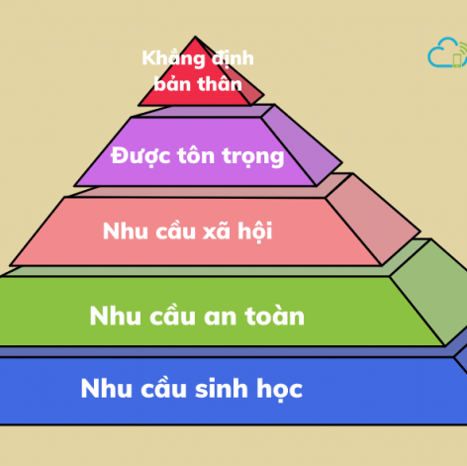


Là những giấy tờ có ghi các mệnh giá và có thể dùng để lưu thông, giao lưu được. VD: trái phiếu, cổ phiếu…
ĐẶC ĐIỂM QUAN HỆ TÀI SẢN
VẬT
TIỀN
GIẤY TỜ GIÁ TRỊ
Tính chất ý chí
Phương pháp điều chỉnh của LDS
QUYỀN TÀI SẢN
Thỏa mãn n/c sinh hoạt, tiêu dùng
3
Là những quyền trị giá bằng tiền, có thể chuyển dịch được trong giao lưu dân sự. VD: quyền sd đất, đòi nợ…
4
Quyền sở hữu TS và các quyền khác
Tính đền bù ngang giá
Nội dung kinh tế

Slide 13
QUYỀN TÀI SẢN
Là những quyền trị giá bằng tiền, có thể chuyển dịch được trong giao lưu dân sự. VD: quyền sd đất, đòi nợ…
ĐẶC ĐIỂM QUAN HỆ TÀI SẢN
VẬT
Tính chất ý chí
Tính đền bù ngang giá
Nội dung kinh tế
Thỏa mãn n/c sinh hoạt, tiêu dùng
TIỀN
GIẤY TỜ GIÁ TRỊ
QHTS hình thành giữa các chủ thể vì lợi ích của các chủ thể, thể hiện ý chí của chủ thể.
Bị giới hạn bởi lợi ích của nhà nước, công cộng, chủ thể khác,…

Slide 14
ĐẶC ĐIỂM QUAN HỆ TÀI SẢN
Tính chất ý chí
Tính đền bù ngang giá
QHTS hình thành giữa các chủ thể vì lợi ích của các chủ thể, thể hiện ý chí của chủ thể.
Bị giới hạn bởi lợi ích của nhà nước, công cộng, chủ thể khác,…
Nội dung kinh tế
Thỏa mãn n/c sinh hoạt, tiêu dùng

Slide 15
ĐẶC ĐIỂM QUAN HỆ TÀI SẢN
Tính đền bù ngang giá
Tính chất ý chí
Tính đền bù thể hiện đền bù ngang giá trong trao đổi chứ không phải đền bù theo giá trị thực của vật.
Nội dung kinh tế
Thỏa mãn n/c sinh hoạt, tiêu dùng

Slide 16
ĐẶC ĐIỂM QUAN HỆ TÀI SẢN
Nội dung kinh tế
Tính chất ý chí
Phát sinh trong quá trình sản xuất, phân phối, lưu thông của sản phẩm.
Tính đền bù ngang giá
Thỏa mãn n/c sinh hoạt, tiêu dùng

Slide 17
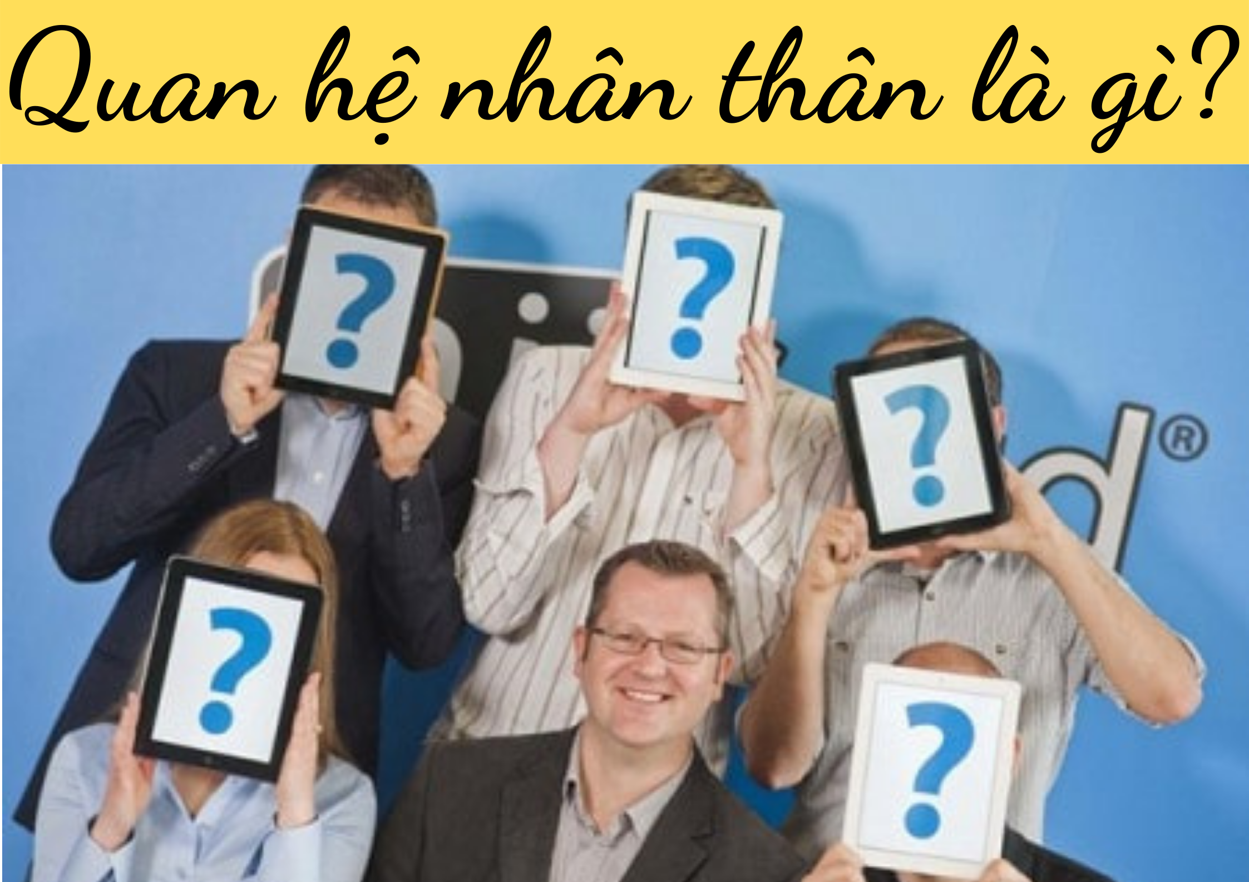
QUAN HỆ NHÂN THÂN
ĐẶC ĐIỂM QUAN HỆ TÀI SẢN
Thỏa mãn n/c sinh hoạt, tiêu dùng
Tính chất ý chí
Chủ yếu nhằm thỏa mãn nhu cầu sinh hoạt và tiêu dùng.
Khác với quan hệ tài sản trong quan hệ về thương mại thỏa mãn nhu cầu về lợi nhận.
Tính đền bù ngang giá
Nội dung kinh tế
Khái niệm:
Là quan hệ giữa người với người về 1 lợi ích nhân thân .
Khác với quan hệ tài sản là mối quan hệ giữa người với người vì 1 lợi ích vật chất.

Slide 18
ĐẶC ĐIỂM QUAN HỆ TÀI SẢN
QUAN HỆ NHÂN THÂN
Thỏa mãn n/c sinh hoạt, tiêu dùng
Khái niệm:
Là quan hệ giữa người với người về 1 lợi ích nhân thân .
Khác với quan hệ tài sản là mối quan hệ giữa người với người vì 1 lợi ích vật chất.
Tính chất ý chí
Chủ yếu nhằm thỏa mãn nhu cầu sinh hoạt và tiêu dùng.
Khác với quan hệ tài sản trong quan hệ về thương mại thỏa mãn nhu cầu về lợi nhận.
Tính đền bù ngang giá
Nội dung kinh tế
QHNT thuần túy, không liên quan tới yếu tố tài sản
PHÂN LOẠI
QHNT liên quan tới yếu tố tài sản

Slide 19
QUAN HỆ NHÂN THÂN
Khái niệm:
Là quan hệ giữa người với người về 1 lợi ích nhân thân .
Khác với quan hệ tài sản là mối quan hệ giữa người với người vì 1 lợi ích vật chất.
QHNT thuần túy, không liên quan tới yếu tố tài sản
PHÂN LOẠI
QHNT liên quan tới yếu tố tài sản

Slide 20

QUAN HỆ NHÂN THÂN
QHNT thuần túy, không liên quan tới yếu tố tài sản
Khái niệm:
Là quan hệ giữa người với người về 1 lợi ích nhân thân .
Khác với quan hệ tài sản là mối quan hệ giữa người với người vì 1 lợi ích vật chất.
Điều 26 LDS: Quyền có họ tên, xác định dân tộc, bất khả xâm phạm thân thể,…
Các giá trị nhân than này không tính được thành tiền, không thể định đoạt.
PHÂN LOẠI
QHNT liên quan tới yếu tố tài sản

Slide 21

QHNT thuần túy, không liên quan tới yếu tố tài sản
QHNT liên quan tới yếu tố tài sản
Là những quan hệ tài sản khi được xác lập làm phát sinh các quyền về tài sản.
Là những quyền nhân thân thuần túy, nhưng đi kèm là các quyền về tài sản.

Slide 22
QHNT liên quan tới yếu tố tài sản
ĐẶC ĐIỂM
X
Không thể tính ra tiền được
Là những quan hệ tài sản khi được xác lập làm phát sinh các quyền về tài sản.
Là những quyền nhân thân thuần túy, nhưng đi kèm là các quyền về tài sản.
Gắn liền với chủ thể nhất định, không được chuyển giao trừ TH pháp luật cho phép
Không thể bị định đoạt

